Slide 1
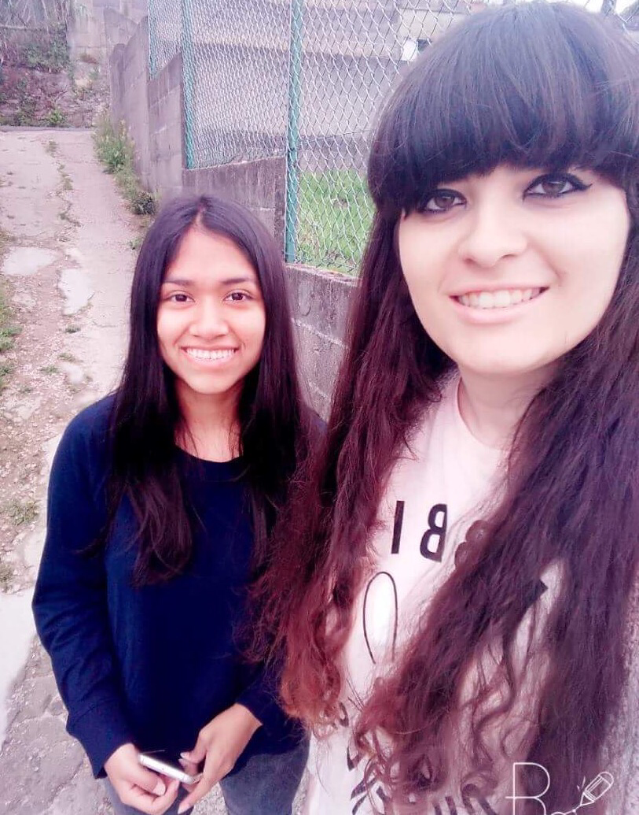
Los líquenes como bioindicadores de contaminación del aire Grupo: 3
Zona estudiada: Rorís
Jackeline Avalos Calderón
Noelia Mª Rial Alonso
1º Bach A

Slide 2
Zona Estudiada: Rorís Día del estudio: 17 mayo 2017
Coordenadas: 42.245539, -8,692277
Es una zona con algunas zonas de campo, y casas antiguas, poco transitada.
Superficie total: 11.427,63 m²

Slide 3
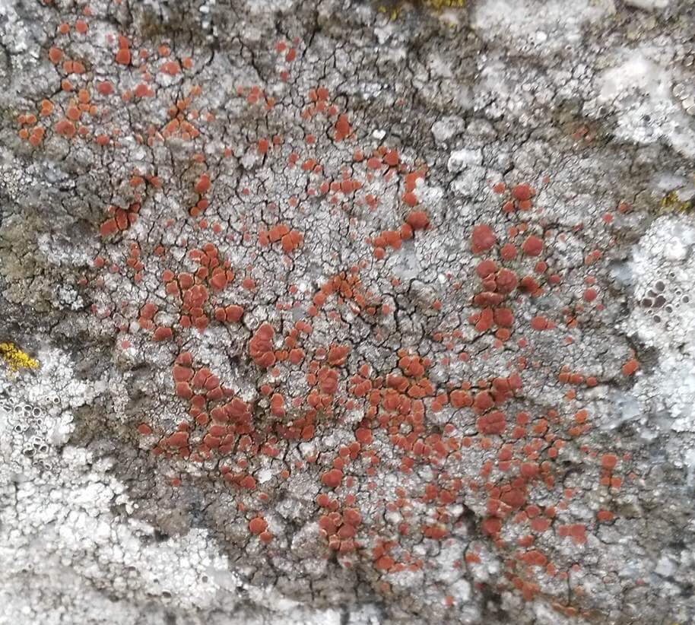
Líquenes encontrados
Crustáceo
Sustrato: roca
Crustáceo
Sustrato: roca

Slide 4
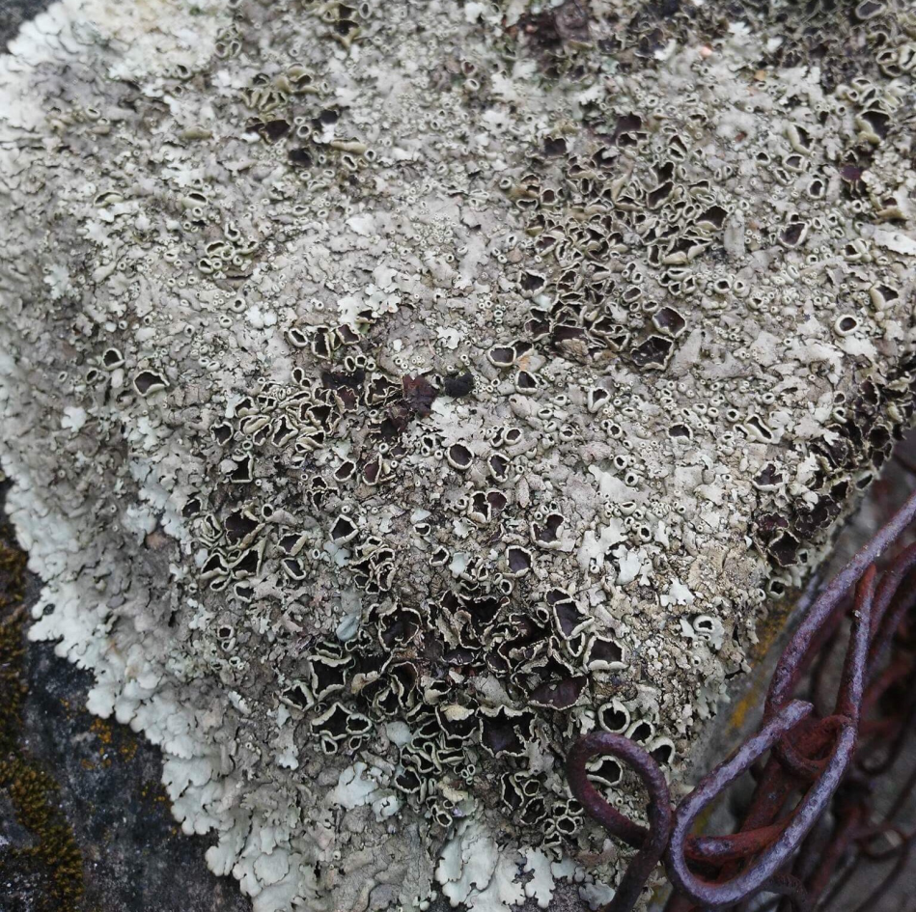
Crustáceo, Xantoria Parietina
Sustrato: roca
Foliáceo, Parmelia Quercina
Sustrato: roca

Slide 5
Foliáceo, Parmelia caperata
Sustrato: roca
Foliáceo, Parmelia Perlata
Sustrato: roca

Slide 6
Pulverulento.
Sustrato: tierra

Slide 7
Conclusión
Hemos llegado a la conclusión de que en Rorís hay escasa contaminación, ya que a pesar de haber sido urbanizado, sigue habiendo varios tipos de líquenes.
Cantidad de SO2 (µg/m3) | Líquenes que se encuentran
150 o más | No hay líquenes
125 | Lecanora
70-125 | Crustáceos
60-70 | Lecanora, Xantoria, Physcia...
45 | Parmelia Borreri, Parmelia Caperata, Xantoria
35 | Parmelia Perlata, Anaptychia
Menos de 35 | Usnea florida, Ramalina, Evernia, Lobaria pulmonaria
Sin O2 | Graphis, Usnea florida, Lobaria, Teloschistes
Cantidad de SO2 (µg/m3) | Líquenes que se encuentran
150 o más | No hay líquenes
125 | Lecanora
70-125 | Crustáceos
60-70 | Lecanora, Xantoria, Physcia...
45 | Parmelia Borreri, Parmelia Caperata, Xantoria
35 | Parmelia Perlata, Anaptychia

Slide 8
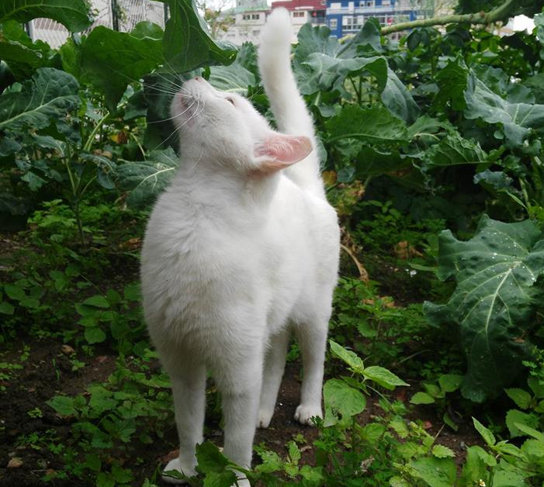
Incidencias
Ese día nos olvidamos de llevar algo para coger los líquenes y tuvimos que pedirle algo a la abuela de Noelia.
Los animales seguían a Noelia a todas partes.
Al acabar empezaba a llover.

